Slide 1
Dugoročni učinci HILT-a u liječenju lateralnog epikondilitisa
Dražen Miličić
Ivan Mihanović

Slide 2
HILT
  ‘’High intensity laser therapy’’
Lateralni epikondilitis
  ‘’teniski lakat’’
  Kod kronične, dugotrajne uporabe ekstenzora šake
  Rezultat je bolnost u području epikondila i smanjena funkcionalnost šake

Slide 3
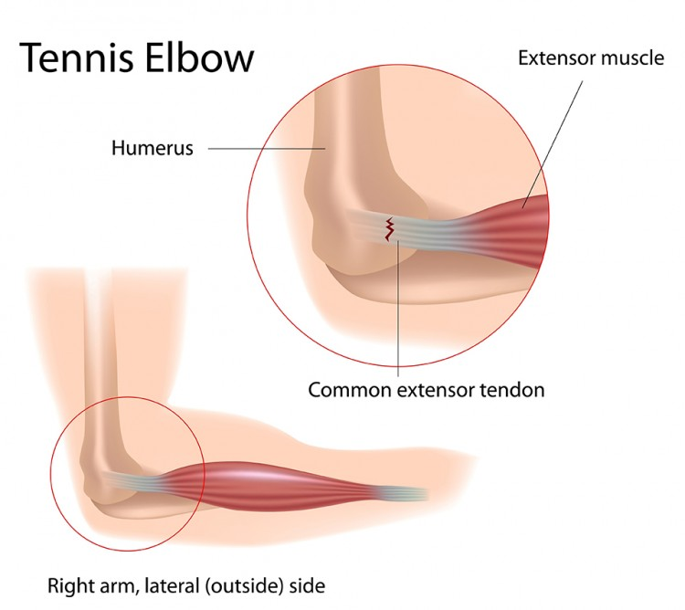
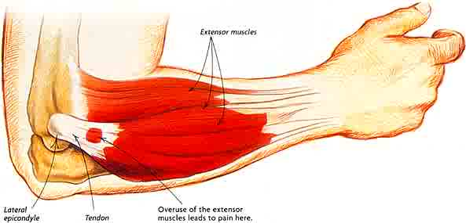

Slide 4
Cilj
Ispitati učinkovitost HILT-a u terapiji LE
LE
  prolazi za 6-24 mjeseca
  Terapijom želimo smanjit bol (povećat funkcionalnost) i ubrzat oporavak

Slide 5
Sudionici
30
  22 žene
  8 muškaraca
23 s jednostranim LE
7 s obostranim
--> ukupno 37 laktova (23 + 7x2)
15 domaćica
5 umirovljenika
10 u radnom odnosu
srednja dob – 47.2
srednji BMI – 29.35

Slide 6
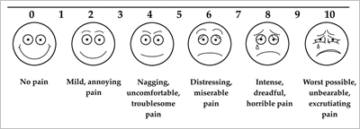
Metode
Ispitano 5 kategorija:
  VAS u mirovanju
  VAS pri aktivnosti
VAS – vizualna analogna skala

Slide 7
3. DASH (Disabilities of the Arm, Shoulder and Hand) upitnik
HGST (Hand Grip Strenght Test)- objektivni test snage šake
--> Svaka od navedenih kategorija ispitana je prije tretmana, neposredno poslije i 6 mjeseci nakon terapije

Slide 8
5. SF-36 upitnik
Upitnik o kvaliteti života
36 pitanja grupiranih u 8 područja
Za svako se područje, prema odgovorima pacijenata, izračunavaju srednje vrijednosti u intervalu od 0-100
Ispitivanje je provedeno prije terapije i 6 mjeseci nakon

Slide 9
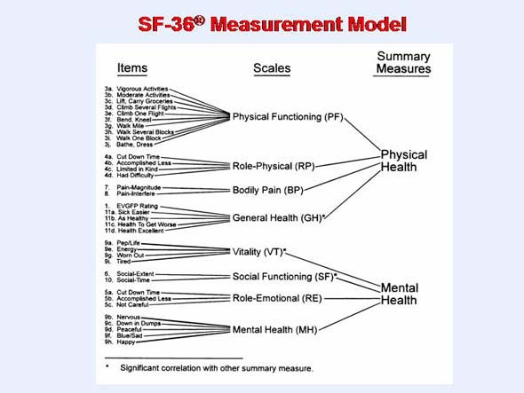
SF-36
5. SF-36
Upitnik o kvaliteti života
36 pitanja grupiranih u 8 područja
*
‘’role-physical’’
i ‘’role-emotional’’
--> Glavna ograničenja zbog umanjene fizikalne funkcije, odnosno emocionalnih problema

Slide 10
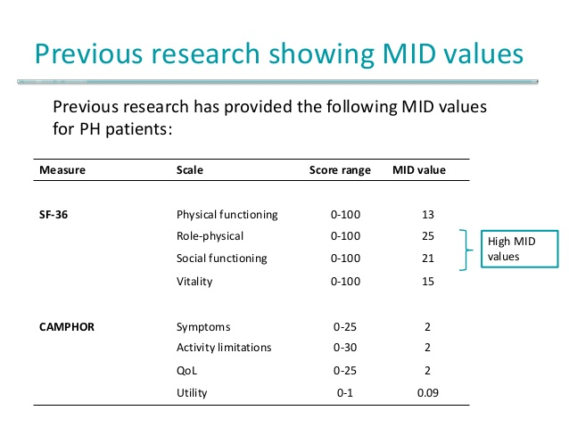
Za svako se područje, prema odgovorima pacijenata, izračunavaju srednje vrijednosti u intervalu od 0-100
Ispitivanje je provedeno prije i 6 mjeseci nakon terapije

Slide 11
Postupak
HILT je proveden 10 puta u periodu od 2 tjedna
Ispitanicima je naloženo da ne koriste nikakve druge terapijske modalitete i da ne uzimaju nikakve druge lijekove, osim analgetike u slučaju nužnosti, ali ne 24 h prije ispitivanja

Slide 12
Rezultati
Za prve 4 kategorije
  Stanje neposredno nakon tretmana u odnosu na stanje prije tretmana
--> Značajno poboljšanje u svim kategorijama:
VAS u mirovanju
VAS pri aktivnosti
DASH upitnik
HGST

Slide 13
Stanje 6 mjeseci nakon tretmana u odnosu na ono neposredno nakon tretmana
--> Dodatno poboljšanje u svim kategorijama, osim VAS u mirovanju čije su vrijednosti ostale iste kao i nakon 6 mjeseci

Slide 14
5. SF-36
I prema ovom upitniku bilježi se značajno poboljšanje kvalitete života 6 mjeseci nakon terapije u odnosu na kvalitetu života prije terapije

Slide 15
Ograničenja
Malen uzorak
Nema kontrole
  Npr. usporedba učinkovitosti HILT-a sa skupinom bez terapije ili sa skupinom podvrgnutom nekom drugom terapijskom modalitetu

Slide 16
Zaključak
Unatoč ograničenjima...
HILT je pouzdana, sigurna i učinkovita metoda u liječenju LE i u kratkoročnom i u dugoročnom smislu!
Akutno smanjuje bol i povećava učinkovitost zahvaćenog uda te tako i kvalitetu života

Slide 17
Hvala na pozornosti

